Slide 1



Nové možnosti rozvoje vzdělávání na Technické univerzitě v Liberci
Specifický cíl A2: Rozvoj v oblasti distanční výuky, online výuky a blended learning
NPO_TUL_MSMT-16598/2022
Přednáška 6: Kultivace buněk in vitro
Ing. Markéta Klíčová

Slide 2
06 Kultivace buněk in vitro
Statické a dynamické podmínky

Slide 3
01
Opakování
02
Typy buněk
Interakce buněk se scaffoldy
Různá dělení
Obsah
přednášky
03
Kultivace buněk in vitro
04
Shrnutí
Statické
Dynamické podmínky

Slide 4
1) Opakování
Interakce buněk se scaffoldy

Slide 5
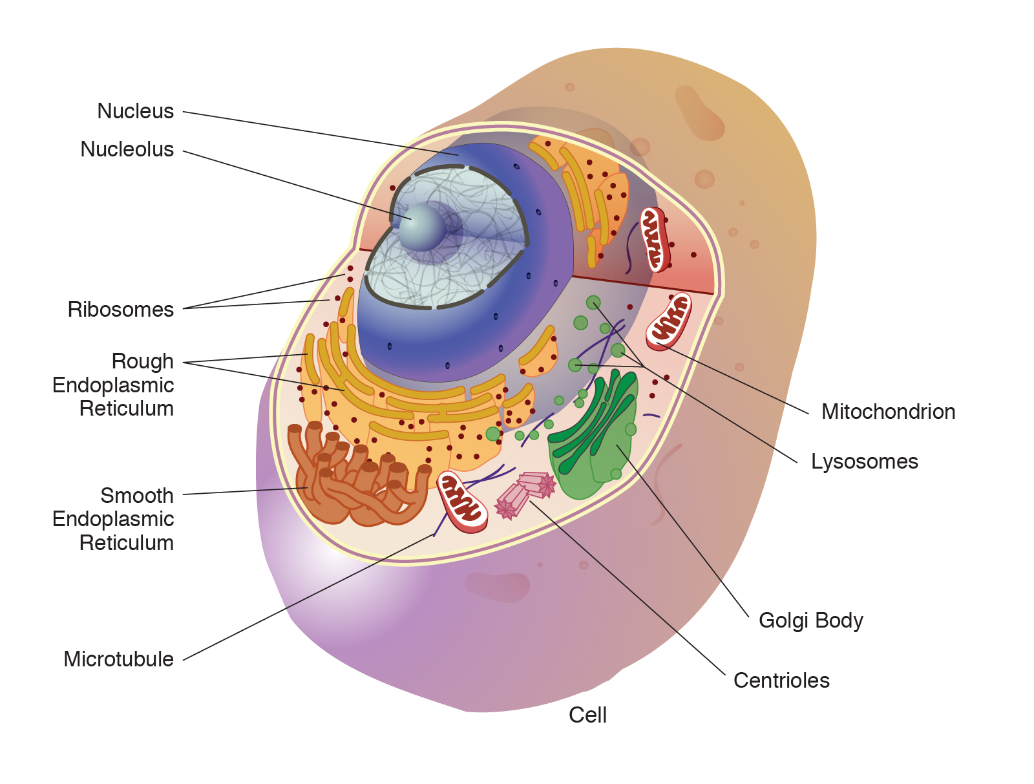
ribozom
Drsné endoplazmatické retikulum
mitochondrie
Hladké endoplazmatické retikulum
lysozom
jádro
Cytoskelet (mikrotubuly)
centrioly
Golgiho aparát
jadérko

Slide 6
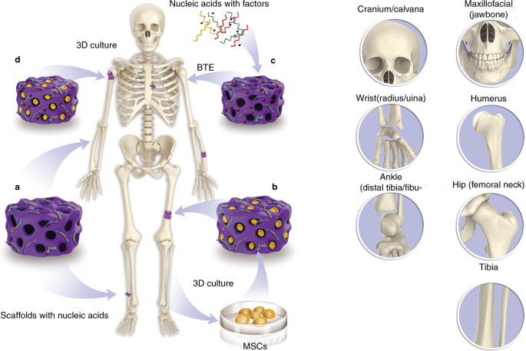
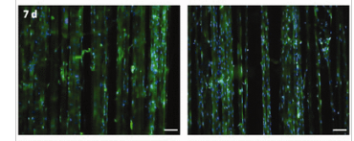
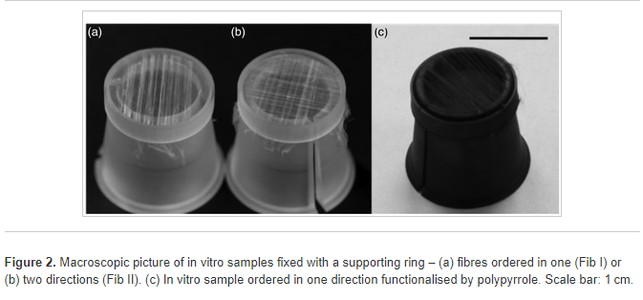
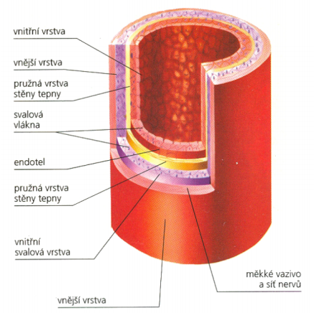
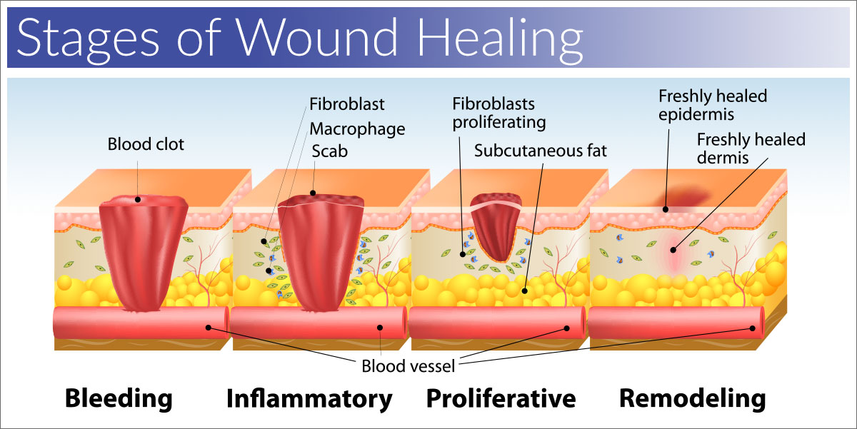
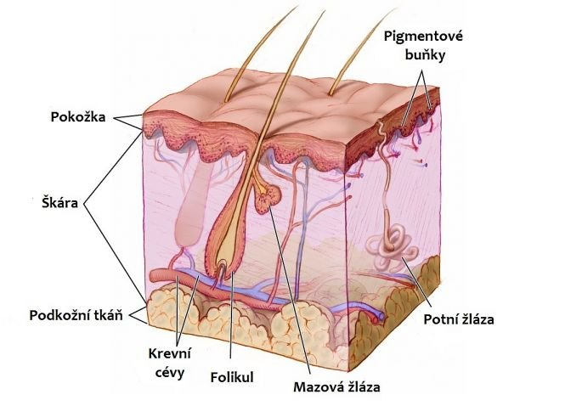
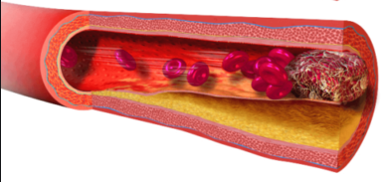
Scaffoldy
Vlákenné:
  planární
  tubulární
  vícevrstvé
Hydrogely
Modifikované a funkcionalizované scaffoldy (úprava heparinem, polypyrolem, inkorporace růstových faktorů)
3D tištěné struktury
Electrospinning
Drawing
Příprava hydrogelů
3D tisk
Decelularizace tkáně
Příprava polymerních fólií

Slide 7
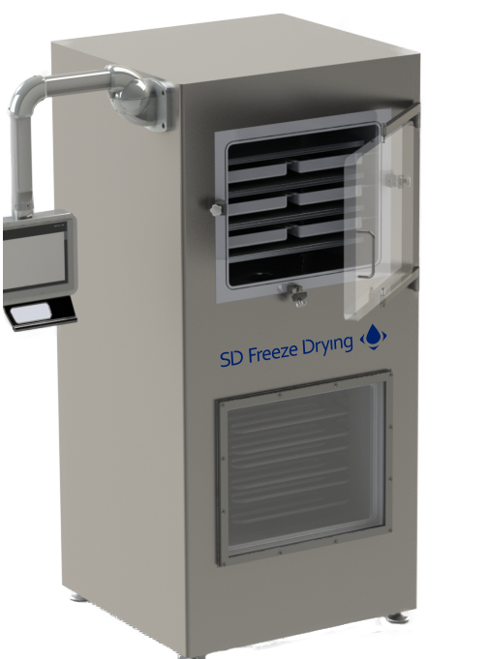
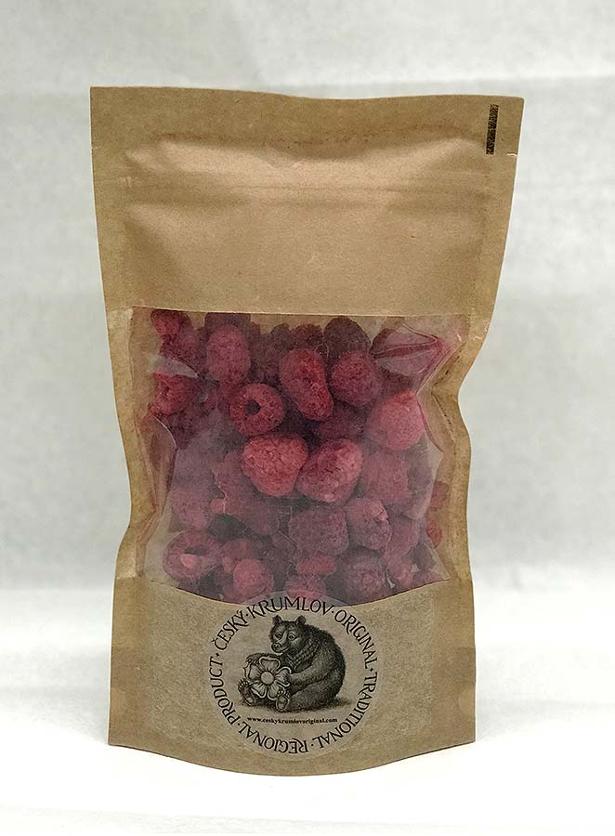
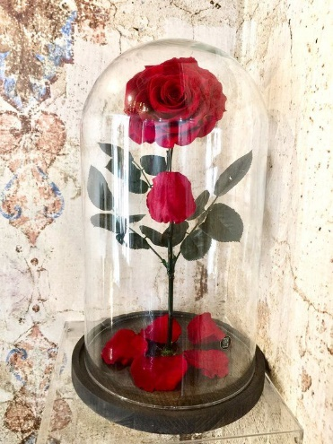
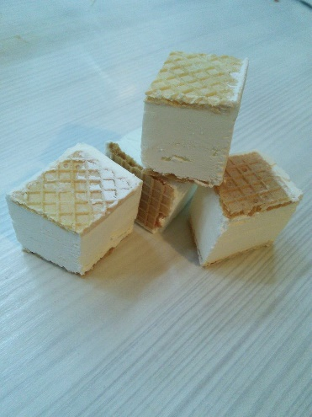
Scaffoldy
Decelularizace tkáně
Příprava polymerních fólií
Decelularizace: izolace ECM (mezibuněč. hmota) z nativní tkáně, většinou lyofilizací – šetrné sušení mrazem, princip: sublimace zmrzlé vody při nízké teplotě a tlaku, nedochází k přímému přechodu vody z kapalného do plynného skupenství (to bývá normálně důvodem poškození)
Nejen pro biomateriály →

Slide 8
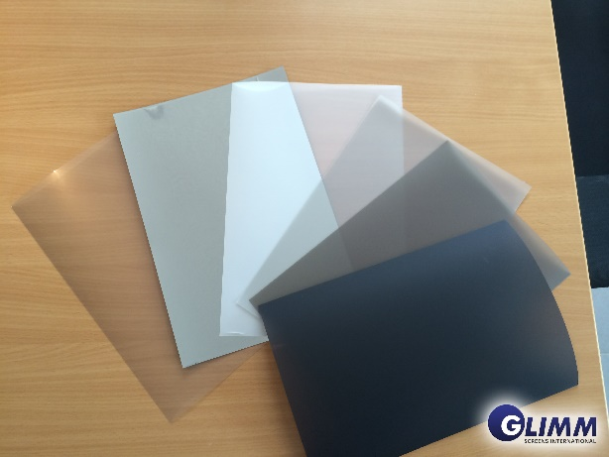
Scaffoldy
Příprava polymerních fólií
- můžeme klasicky litím a následným odpařením rozpouštědla, ale pamatujete?
Co je všeobecně důležité u materiálů, když jsou pro medicínské aplikace?
Biokompatibilní
Biodegradabilní – může i nemusí být v závislosti na aplikaci, ale pro TE většinou ano
Porézní s propojenými póry – migrace buněk
Netoxické produkty případného rozkladu (vadí i příliš kyselé!)
Pozor na residuální rozpouštědla – většinou zvlákňujeme z nějakých roztoků, které mohou být toxické
Odpovídající mechanické vlastnosti pro danou aplikaci
Opakovatelnost přípravy – vždycky musím připravit stejný scaffold
Znát povrchové vlastnosti jako smáčivost (výrazně ovlivní adhezi proteinů)

Slide 9
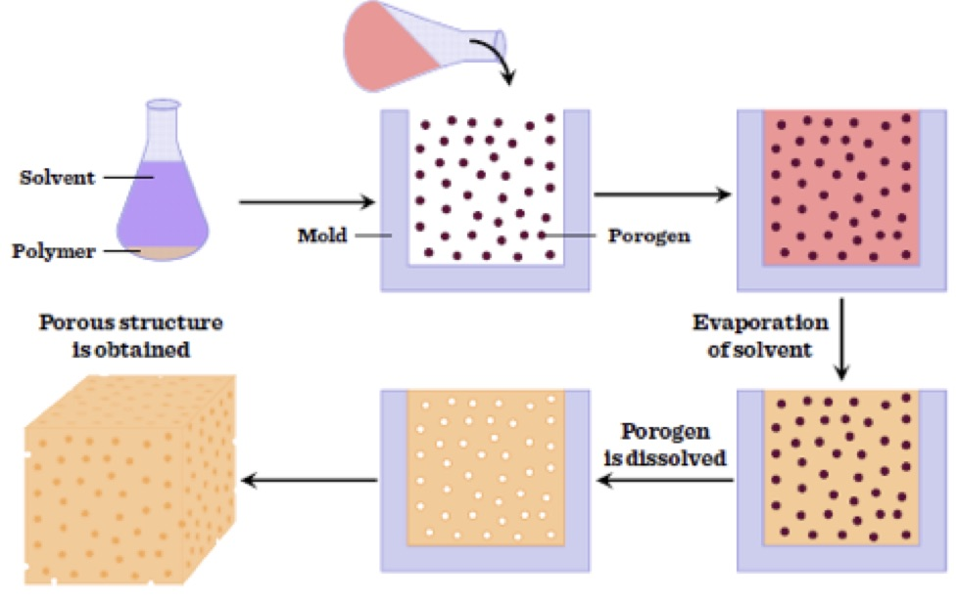
Scaffoldy
Příprava polymerních fólií
můžeme klasicky litím a následným odpařením rozpouštědla, ale pamatujete?
Takže jak to uděláme?

Slide 10
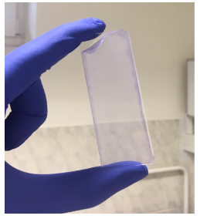
Scaffoldy

Slide 11
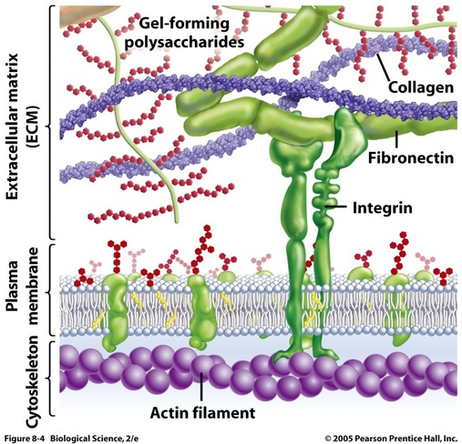
Interakce buněk se scaffoldy

Slide 12
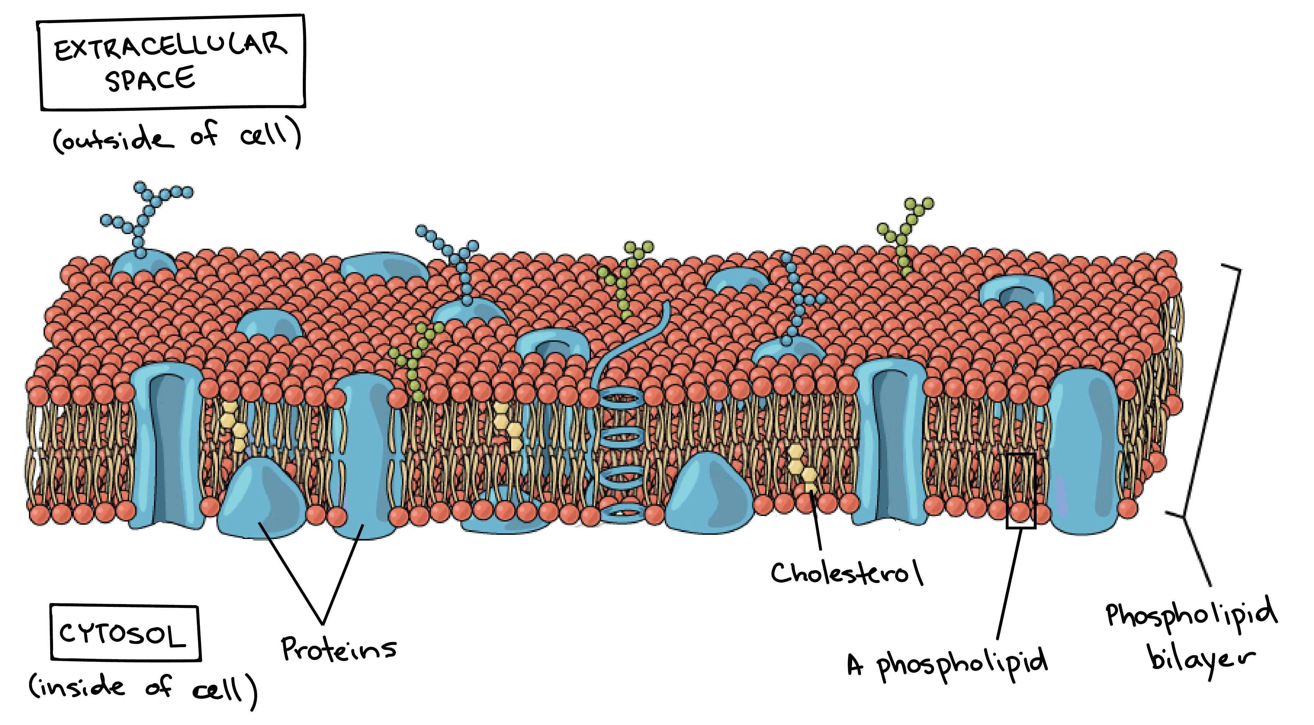
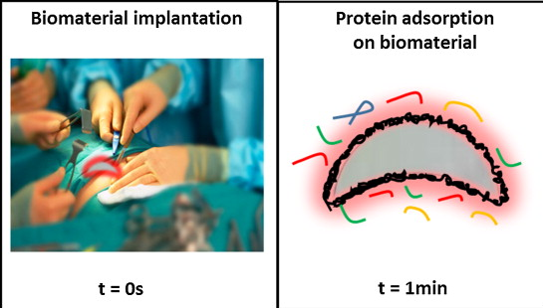
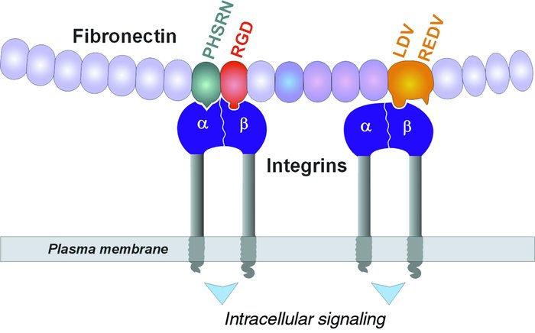
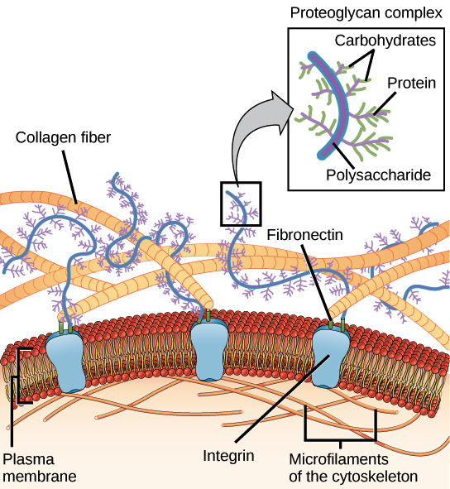

Slide 13
2) Typy buněk

Slide 14
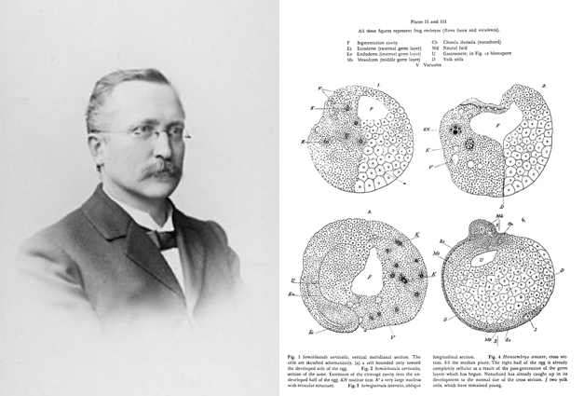
Typy buněk – jaké vůbec můžeme kultivovat?
Historie
1885: Wilhelm Roux, kultivace kuřecích embryonálních buněk mimo tělo, problém: kontaminace
1912: Alexis Carrel, dokázal, že je možné udržet naživo tkáně i mimo orgán
1959: Harry Eagle, přesné složení média pro kultivaci buněk
(dodnes používáme, značí MEM nebo DMEM)
1961: zjistilo se, že buňky není možné kultivovat donekonečna – tvz. Hayflickův limit (existují výjimky)

Slide 15
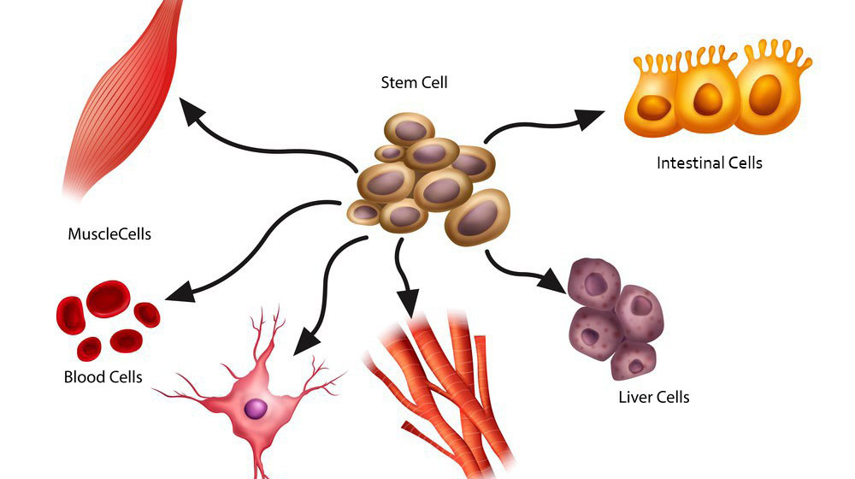
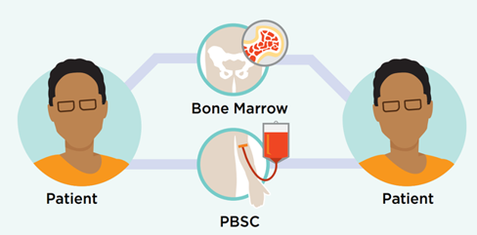
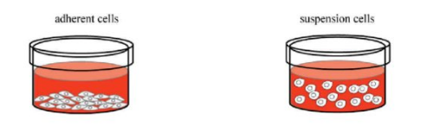
Typy buněk – jaké vůbec můžeme kultivovat?
Různé dělení:
Primární a sekundární: přímo z tkání versus vypěstováné z primárních
Adherentní a suspenzní: dělení podle způsob růstu v kultuře, příklady?
Kmenové a diferencované: kmenové se mohou přeměnit v jiný buněčný typ (potenciál pro léčbu závažných onemocnění), dále je lze dělit na dospělé (multipotentní, např. v kostní dřeni, tukové tkáni – čím dál větší význam) a embryonální (pluripotentní)
Zdroj: autologní (často problém, ale lze řešit kmenovými) / alogenní / xenogenní

Slide 16
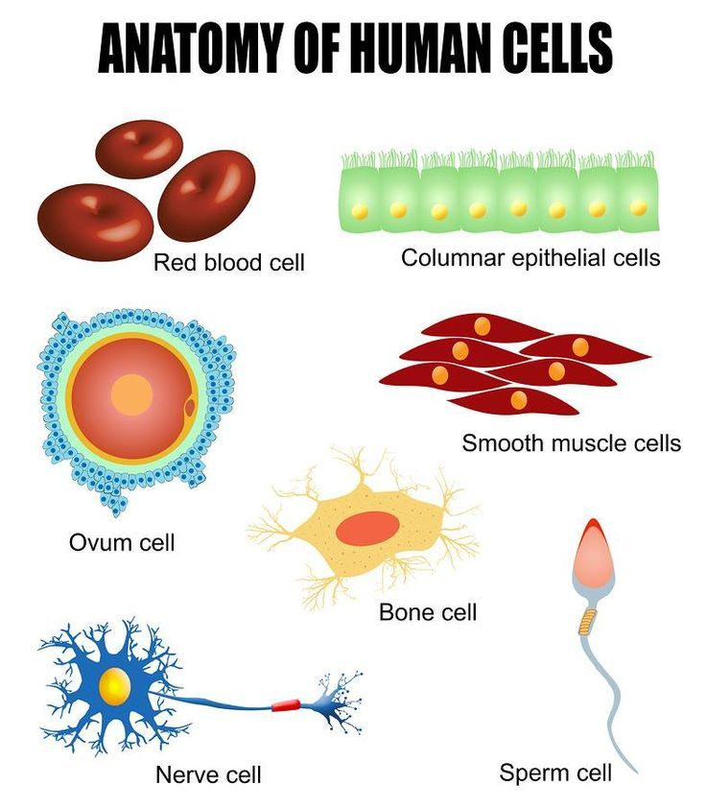
Typy buněk – jaké vůbec můžeme kultivovat?
3T3 fibroblasty
L929
MG-63 osteoblasty
HeLa buňky
Dermální keratinocyty
Endothelové buňky

Slide 17
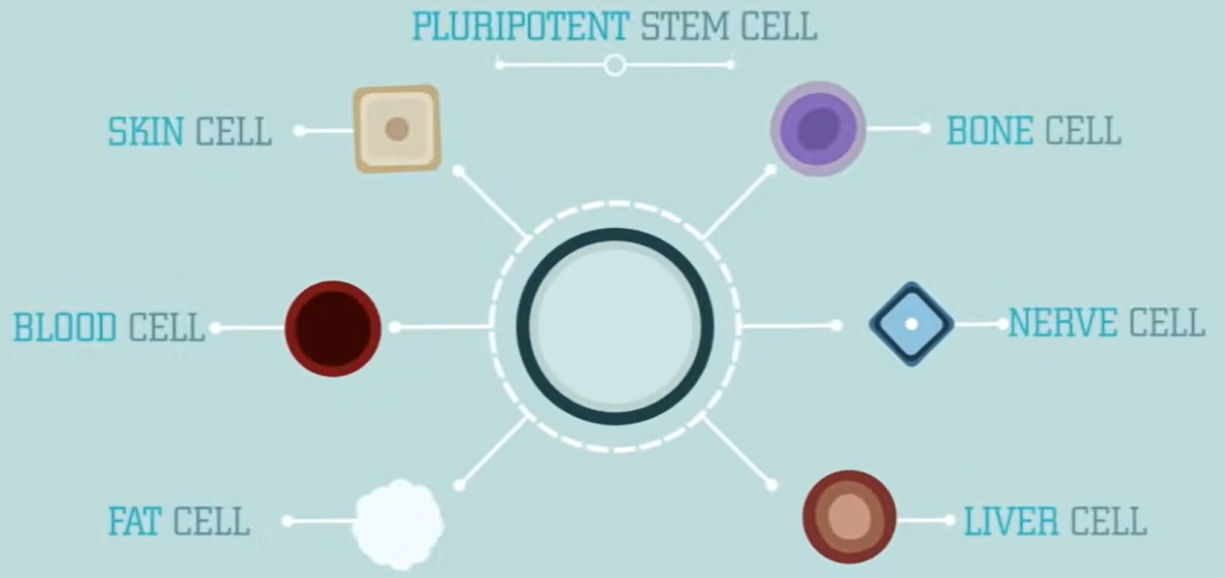
Kmenové buňky
https://www.youtube.com/watch?v=evH0I7Coc54

Slide 18
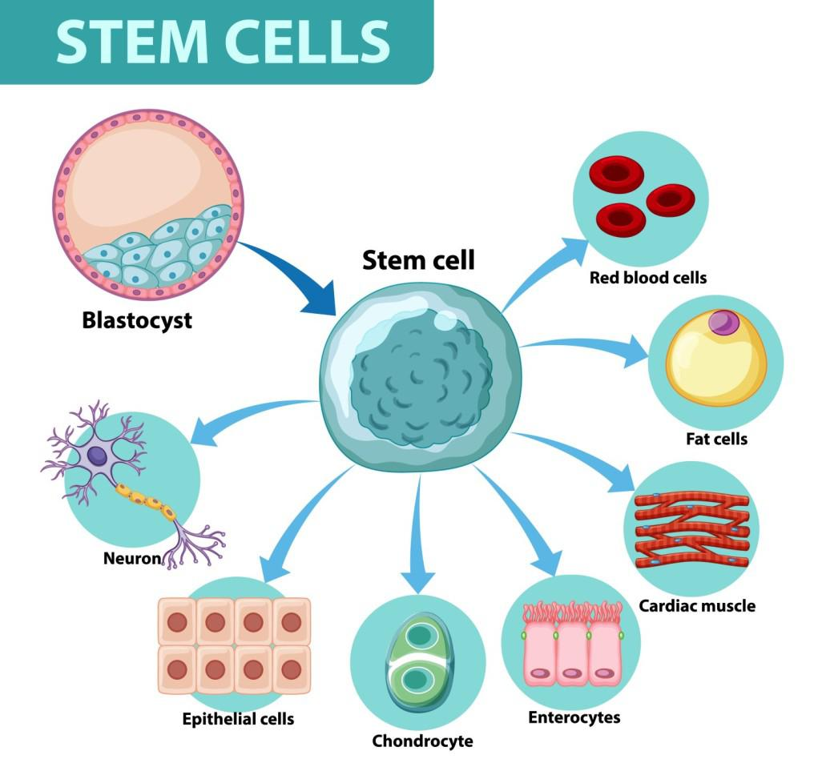
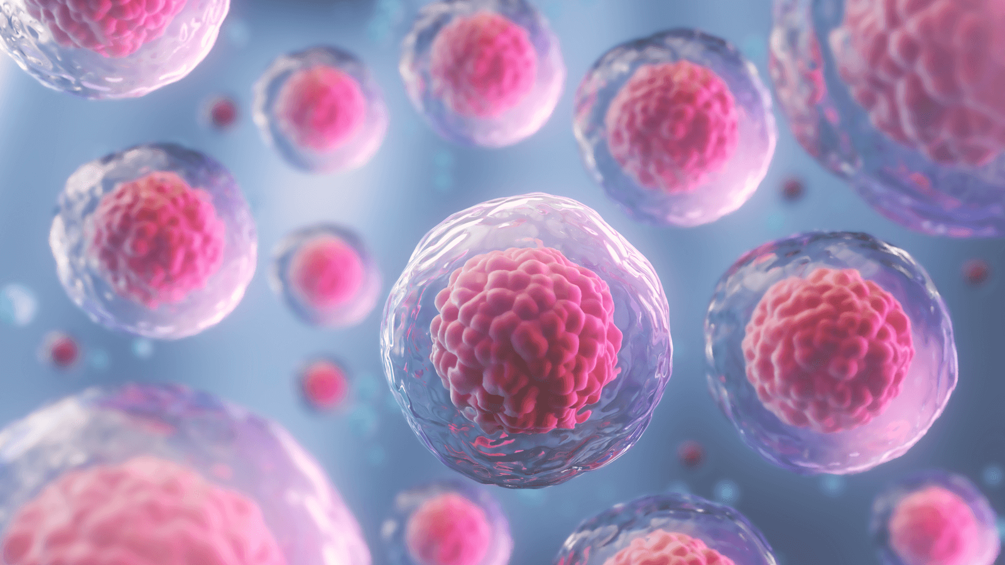
Kmenové buňky
Jaké buňky to jsou?
- Unikátní typ buněk s pozoruhodnou schopností vyvíjet se do mnoha různých typů buněk v těle.
- Jsou základem vývoje u vícebuněčných organismů a hrají klíčovou roli v opravě a regeneraci tkání.
- Existují dva hlavní typy stemových buněk: embryonální stemové buňky a dospělé (nebo somatické) kmenové buňky.

Slide 19
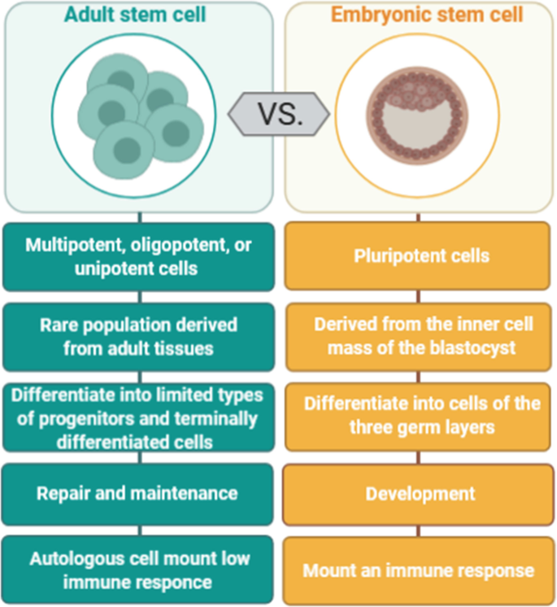
Kmenové buňky
Dělí se na:
Embryonální Kmenové Buňky (ESB):
  Tyto buňky pocházejí z embryí, obvykle ve stadiu blastocysty (velmi rané stádium embryonálního vývoje).
  Embryonální stemové buňky jsou pluripotentní, což znamená, že mají potenciál diferencovat se do jakéhokoli typu buňky v lidském těle.
  Jsou cenné pro vědecký výzkum a regenerativní medicínu díky své všestrannosti.
Dospělé (Somatické) Kmenové Buňky:
  Najdou se v různých tkáních po celém těle, dospělé stemové buňky jsou multipotentní nebo někdy unipotentní, což znamená, že se mohou diferencovat do omezeného rozsahu typů buněk.
  Dospělé stemové buňky hrají klíčovou roli v homeostáze tkání, regeneraci a opravě.

Slide 20
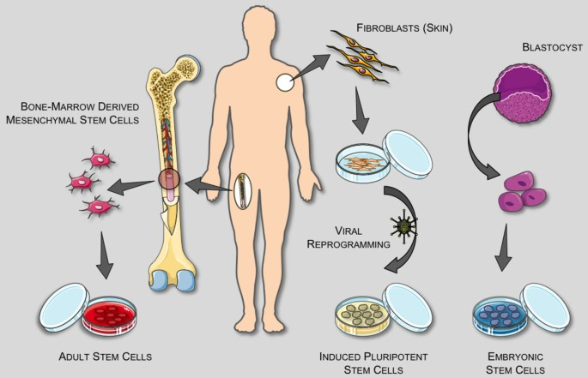
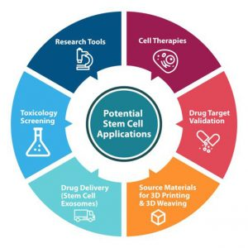
Kmenové buňky
Aplikace:
Regenerativní Medicína: Kmenové buňky mají potenciál opravit nebo nahradit poškozené tkáně a orgány. To má aplikace při léčbě stavů, jako jsou poranění míchy, srdeční onemocnění a diabetes.
Modelování Onemocnění: Kmenové buňky poskytují cenný nástroj pro studium nemocí. Indukované pluripotentní stemové buňky (iPSC) jsou dospělé buňky, které byly přepracovány tak, aby měly vlastnosti embryonálních stemových buněk, což umožňuje výzkumníkům vytvářet modely nemocí pro lepší porozumění a testování léků.
Transplantace: Transplantace kmenových buněk, jako jsou transplantace kostní dřeně, byly úspěšně použity k léčbě určitých onemocnění, zejména onemocnění spojených s krví.
! Ikdyž výzkum kmenových buněk přináší velké naděje, etická hlediska obklopují používání embryonálních stemových buněk, protože jejich získání zahrnuje zničení embryí. Probíhá výzkum s cílem najít alternativní zdroje pluripotentních stemových buněk, jako jsou indukované pluripotentní stemové buňky (iPSC), které jsou generovány bez použití embryí.

Slide 21
3) Kultivace buněk in vitro

Slide 22
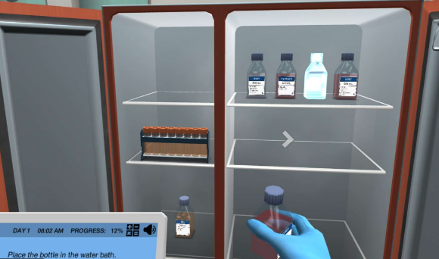
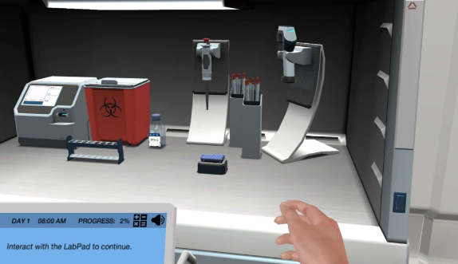
Jak vypadá kultivace buněk?
Jdeme spolu do laboratoře → online hra pro ozkoušení kultivace buněk a práce v tkáňové laboratoři. ☺
https://www.thermofisher.com/cz/en/home/global/forms/cell-culture-basics/cell-culture-basics-virtual-lab.html

Slide 23
Kultivace in vitro
Potřeba speciální laboratoře a podmínky
Musíme zajistit optimální kultivační podmínky → základní: 37°C, 5%CO₂, vysoká vlhkost (90%), sterilní prostředí
+ přidat správné médium, nutná dostatečná výživa buněk, musí se pravidelně vyměňovat
složení kultivačního média: živiny, růstové faktory, anorganické soli (proč? Fyziologické funkce, udržení osmotického tlaku média, udržování pH), glukóza, vitamíny, bílkoviny, peptidy, růstové faktory
Kolik tedy musí být pH? Stejně jak v organismu, takže?
→ Dá se kontrolovat → Do média se přidává fenolová červeň – ta změní barvu
Médium pro přímou kultivaci = MEM (DMEM) + sérum (fetální bovinní sérum) + antibiotika (pozor mohou ovlivňovat!)
7,4

Slide 24
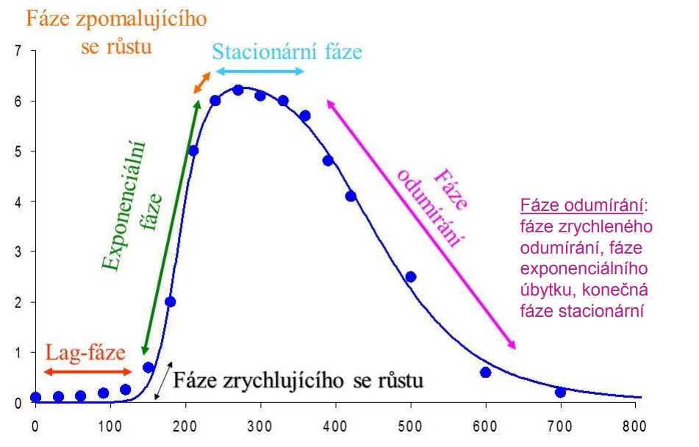
Růstová křivka buněk

Slide 25
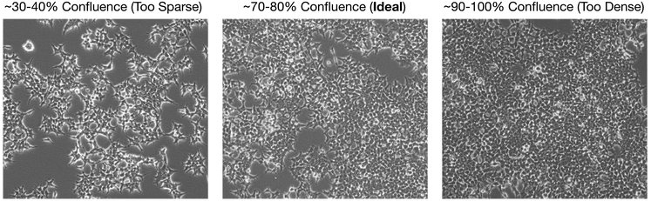
Pasážování buněk
důležitý proces, provádí se několikrát do týdne
při konfluenci buněk cca 80% (pouze odhadem při pohledu do mikroskopu při každodenní kontrole růstu buněčných kultur)
provádí se v laminárním boxu za aseptických! podmínek, aby nedošlo ke kontaminaci kultury
postup: odsaje se médium z kultivační lahvičky → jemný oplach fosfátovým pufrem (PBS=phosphate buffered saline) → trypsinu (narušení vazeb mezi buňkami a povrchem kultivační nádoby, účinkuje při 37°C) → 1-2 minuty do CO₂ inkubátoru → kompletní médium → nasazení doporučovaného množství do nových kultivačních nádob (10⁴ buněk/1 ml)

Slide 26
4) Shrnutí

Slide 27
Dotazy?

